Slide 1
A Novel Approach to Short-Term Stock Price Movement Prediction
using Transfer Learning

Slide 2
ABSTRACT
Neurual Network 需要大量訓練樣本，但在股市交易中，樣本數時常是有限的。樣本數的不足容易導致模型出現過擬合。
提出一個由 LSTM 和 Transfer Learning 組成的新架構。
訓練資料來自 KOSPI200 和 S&P500

Slide 3
GLOSSARY
DTRSI | Deep Transfer with Related Stock Information
CI | 加權指數（Capitalization-weighted Index）
COI | 目標公司（Company of Interest）
CS | 餘弦相似度（Cosine Similarity）和 COI 最相似的公司
SF | 相似領域（Similar Field）的公司，股價不一定相似
HMC | 最高市值（Highest Market Capitalization）

Slide 4
DTRSI: Model Training
STEP 1:
COI stocks only
STEP 2:
COI + CI
STEP 3:
COI + CI + SF + CS
Base Model
Prediction Model
(Fine-Tunning)
COI、CI、CI+CS 、CI+SF 、SI+HMC 、CI + Random Company
COI 來源: 從 KOSPI 200 和 S&P 500 中挑選五個熱門板塊中市值前五大的公司。
Feature: One-day return

Slide 5
DTRSI: Flow Chart
Base Model
Dataset
<50 stocks>
Source Data Preparation
Base Model
Parameter Transfer
Dataset
<COI stocks>
Target Data Preparation
Prediction Model
Predicted COI stocks price movement
Prediction Model

Slide 6
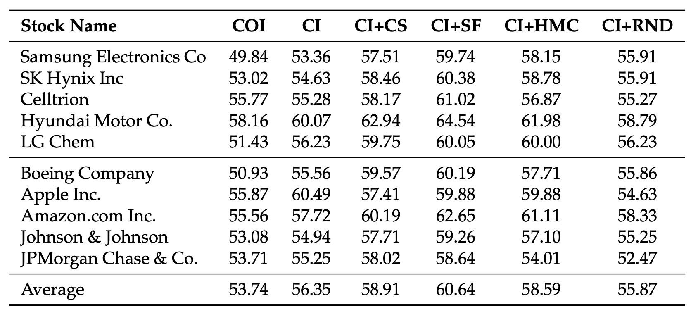
DTRSI: Result
Lowest
Highest
SF is greater than CS ?

Slide 7
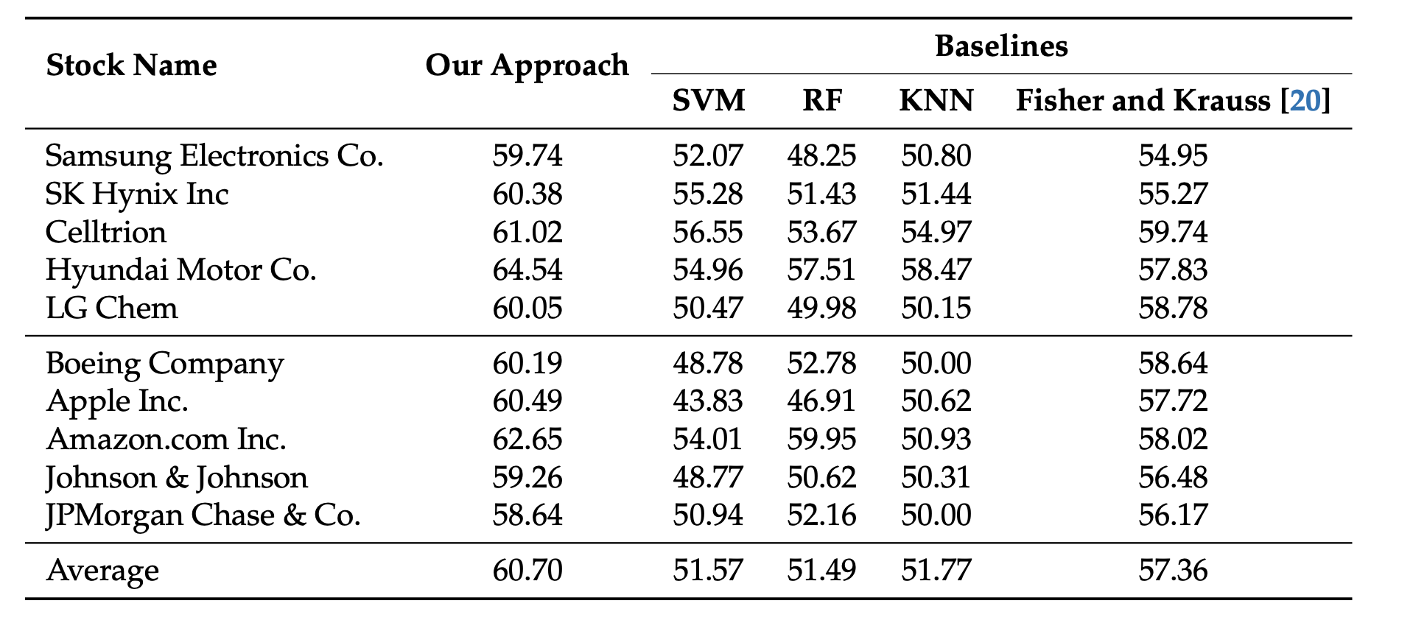
DTRSI: Result
Highest

